Slide 1
Η Αστρονομία στην Ύστερη Αρχαιότητα

Slide 2
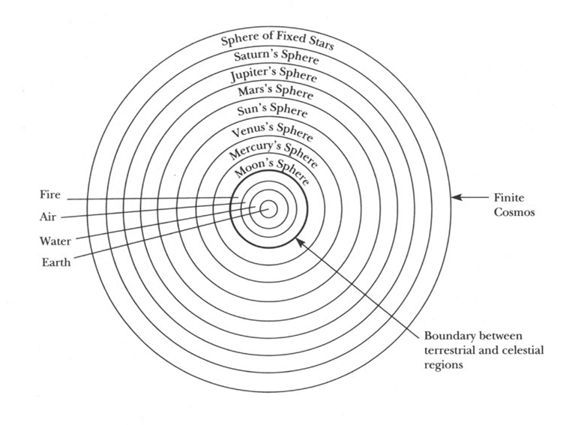
Η ουράνια περιοχή στην κοσμολογία του Αριστοτέλη
Τα ουράνια σώματα αποτελούνται από τον «αιθέρα» (το πέμπτο στοιχείο).
Για τις ουράνιες σφαίρες η πρωταρχική πηγή κίνησης είναι το «Πρώτο Κινούν» (ένα ακίνητο κινούν).
Το ακίνητο κινούν προκαλεί κίνηση ως τελικό αίτιο (είναι το αντικείμενο επιθυμίας των ουράνιων σφαιρών)
Η κίνηση μεταφέρεται από το πρώτο κινούν στην εξωτερική σφαίρα, και με τον ίδιο τρόπο στις εσώτερες σφαίρες.
Η αιώνια ομαλή κυκλική κίνηση είναι η τελειότερη δυνατή κίνηση.

Slide 3
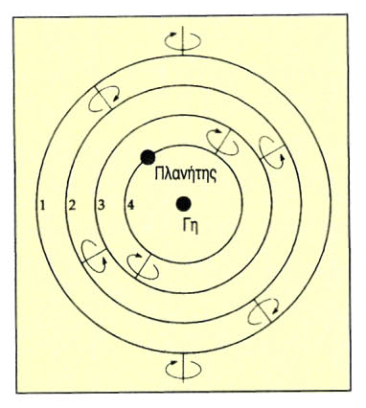
Ο Αριστοτέλης προσπαθεί να διατηρήσει τις ομαλές κυκλικές κινήσεις χρησιμοποιώντας ομόκεντρες σφαίρες (Μετά τα φυσικά).
Βασίζεται στις γεωμετρικές τελειοποιήσεις αυτού του συστήματος από τον Εύδοξο και Κάλλιππο (4^{ος} αι. πΧ) που εξηγούν τις στάσεις και τις ανάδρομες κινήσεις των πλανητών που παρατηρούνται στο φόντο των απλανών.
Για κάθε πλανήτη δεν υπάρχει μια μόνο σφαίρα αλλά ένα σύστημα σφαιρών
Συνολικά υπήρχαν 55 πλανητικές σφαίρες και μια αστρική σφαίρα.

Slide 4
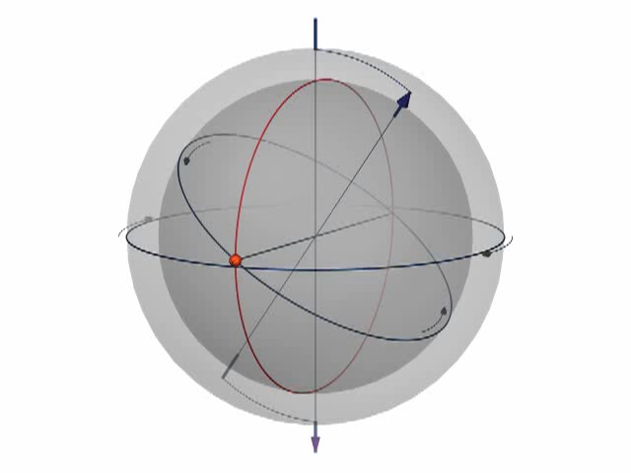
Προσομοίωση της κίνησης των πλανητών σύμφωνα με το σύστημα του Εύδοξου
(https://youtu.be/fhrN0pGbblM)

Slide 5
Προβλήματα της αριστοτελικής κοσμολογίας
Από τις ομόκεντρες σφαίρες συνεπάγεται ότι η απόσταση ενός ουράνιου σώματος από τη γη είναι αμετάβλητη. Για αυτόν τον λόγο δεν είναι δυνατόν να εξηγηθούν ορισμένα φαινόμενα (π.χ., οι διακυμάνσεις της λαμπρότητας των πλανητών και της φαινόμενης διαμέτρου της σελήνης).
Δεν προβλέπει με ακρίβεια τις θέσεις των πλανητών.
Έτσι, επινοήθηκαν άλλες θεωρίες (Ίππαρχος 2^{ος} αι π.Χ. και Πτολεμαίος 2^{ος} αι. μ.Χ.) για να επιλυθούν αυτά τα προβλήματα.

Slide 6
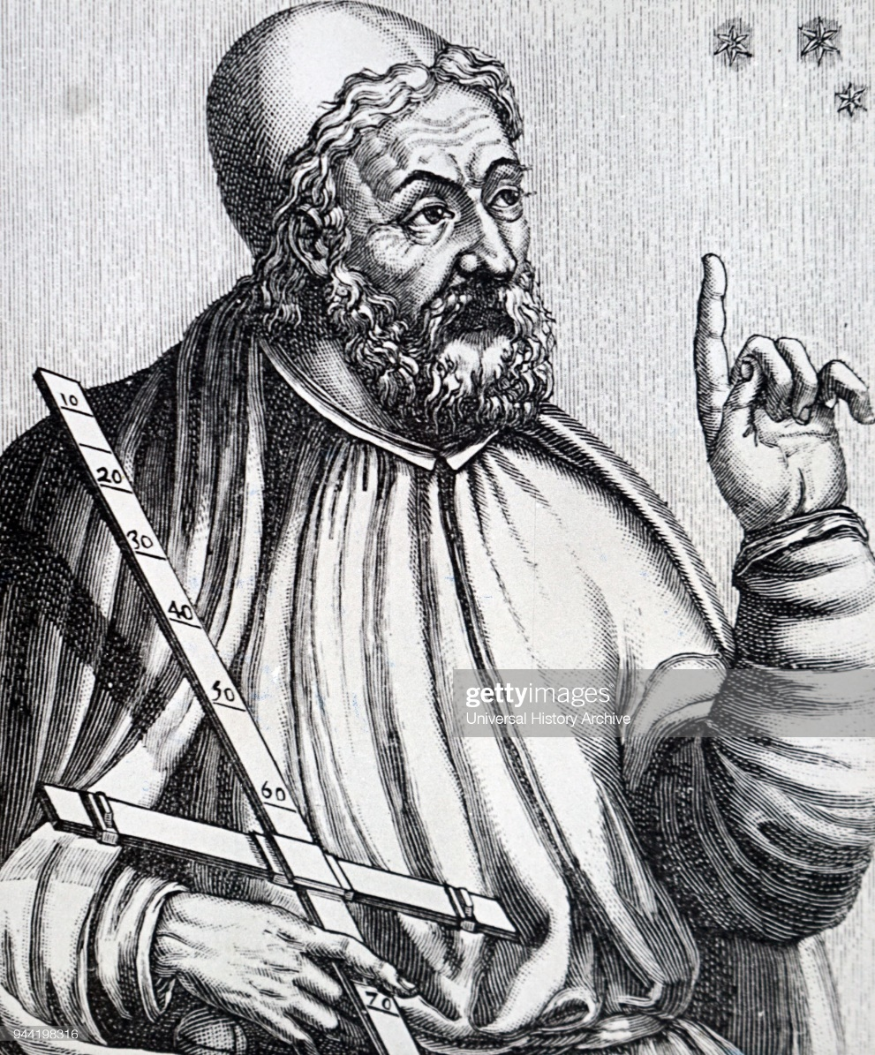
Πτολεμαίος (2^{ος} αι. μ.Χ.) https://www.gettyimages.com/detail/news-photo/portrait-ptolemy-of-alexandria-in-his-observatory-claudius-news-photo/944198316?adppopup=true
Το σύστημα του Πτολεμαίου (Μαθηματική Σύνταξις – Almagest) ήταν μια γεωμετρική θεωρία, που είχε σκοπό να περιγράψει τα παρατηρούμενα φαινόμενα, να «σώσει τα φαινόμενα».
Πρόκειται για εγχειρίδιο που συνόψιζε τη δουλειά άλλων παρά για επέκταση της γνώσης. Τα παρατηρησιακά δεδομένα που περιέχει ήταν, σε μεγάλο βαθμό, αποτέλεσμα της δουλειάς του Ίππαρχου (Αλεξανδρινού αστρονόμου του 2ου π.Χ. αιώνα).

Slide 7
Ξεκινάει από αληθοφανείς υποθέσεις (ο ουρανός είναι σφαιρικός και περιστρέφεται, η γη βρίσκεται στο κέντρο και είναι ακίνητη, τα ουράνια σώματα κινούνται κυκλικά).
Βασίζεται στην άμεση παρατήρηση. Π.χ., απορρίπτει την κίνηση της γης γύρω από το ήλιο γιατί είναι αντίθετη προς τα φαινόμενα.

Slide 8
H Πτολεμαϊκή παράδοση στην αστρονομία:
Η προτεραιότητα των μαθηματικών έναντι της φυσικής
Στην Almagest διακρίνουμε Πλατωνικές επιρροές:
  «οι κυκλικές κινήσεις αρμόζουν στη φύση των θεϊκών όντων, ενώ η αταξία και η ανωμαλία είναι ξένες προς τη φύση τους.»
  «στόχος του μαθηματικού είναι να αποδείξει ότι τα ουράνια φαινόμενα είναι προϊόντα κανονικών και κυκλικών κινήσεων».
Κάνει χρήση γεωμετρικών μεθόδων για τον υπολογισμό των φαινόμενων κινήσεων των πλανητών.
3 επινοήσεις/τεχνάσματα: Έκκεντρος κύκλος, Επίκυκλος, Εξισωτής

Slide 9
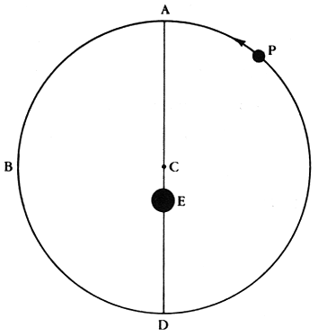
Έκκεντρος κύκλος
Το σχήμα είναι από το βιβλίο του D. Lindberg, The Beginnings of Western Science, 2nd ed. (Univ. of Chicago Press, 2007), σελ. 100.
Το κέντρο της ομαλής περιστροφής του πλανήτη (Ρ) δεν ταυτίζεται με το σημείο παρατήρησης, τη Γη (Ε).
Η κίνηση του Ρ είναι ομαλή, αλλά δεν φαίνεται ομαλή από τη Γη (φαίνεται να επιβραδύνει όσο πλησιάζει το Α, και να επιταχύνει όσο πλησιάζει το D).

Slide 10
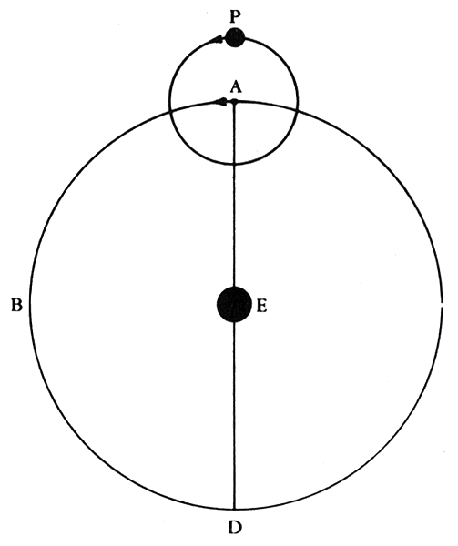
Επίκυκλος
Το σχήμα είναι από το βιβλίο του D. Lindberg, The Beginnings of Western Science, 2nd ed. (Univ. of Chicago Press, 2007), σελ. 101.
Ο πλανήτης διαγράφει κύκλο γύρω από ένα κέντρο, που και εκείνο διαγράφει κύκλο του οποίου το κέντρο είναι σταθερό ως προς τη γη.
Δεν υπάρχει όριο στον αριθμό κύκλων που μπορεί να υποθέσει κανείς για να «σώσει τα φαινόμενα».
Η τελική κίνηση του πλανήτη εξαρτάται από τα σχετικά μεγέθη των δύο κύκλων, τις ταχύτητες & κατευθύνσεις των επί μέρους κινήσεων.
επίκυκλος
φέρων κύκλος

Slide 11
Η ισοδυναμία διαφορετικών γεωμετρικών αναπαραστάσεων
Οι αναπαραστάσεις της κίνησης των πλανητών, αφ’ ενός με επίκυκλους και αφ’ ετέρου με έκκεντρους φέροντες κύκλους, είναι ισοδύναμες όσον αφορά ορισμένα φαινόμενα.

Slide 12
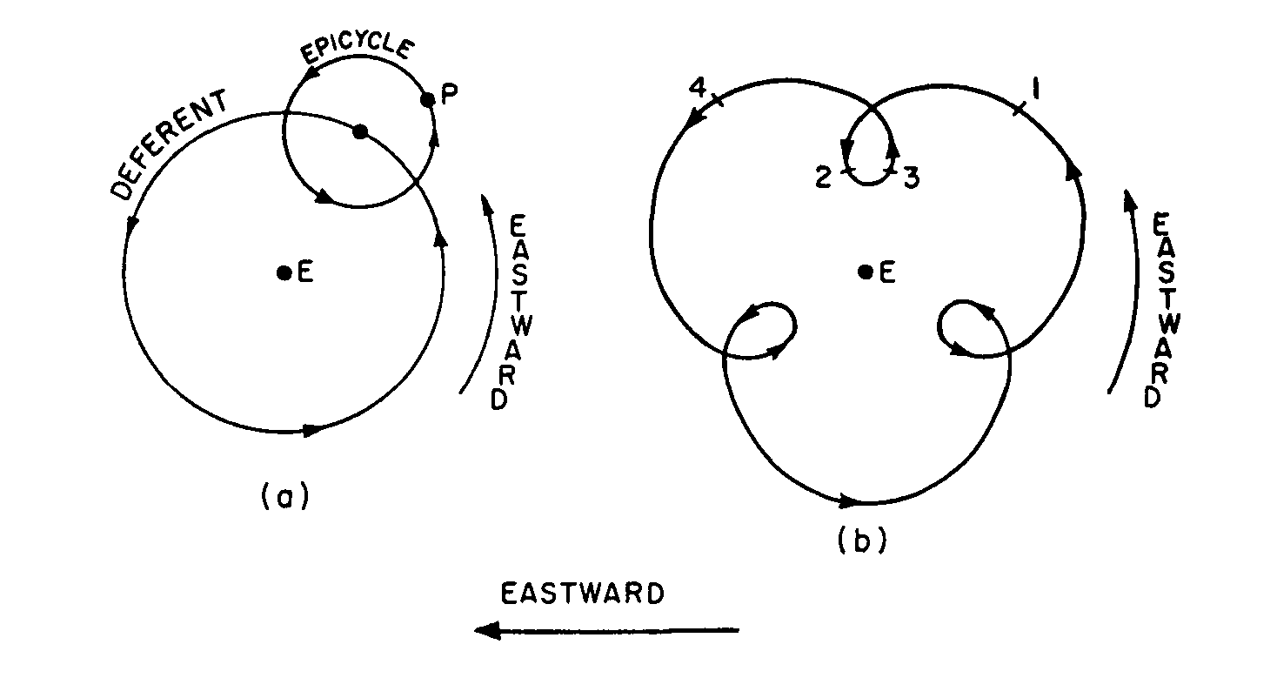
Η σύνθεση δύο κυκλικών κινήσεων: φέροντος κύκλου και επίκυκλου
(Το σχήμα είναι από το βιβλίο του T. S. Kuhn, The Copernican Revolution (Harvard Univ Press, 1995), σελ. 61.)

Slide 13
Προσομοίωση της εξήγησης της ανάδρομης κίνησης μέσω επικύκλων
https://www.youtube.com/watch?v=1nVSzzYCAYk&index=2&list=PL_bGkNDHTZQDtgsb2cNYfoiOHlezy8zcb&t=0s

Slide 14
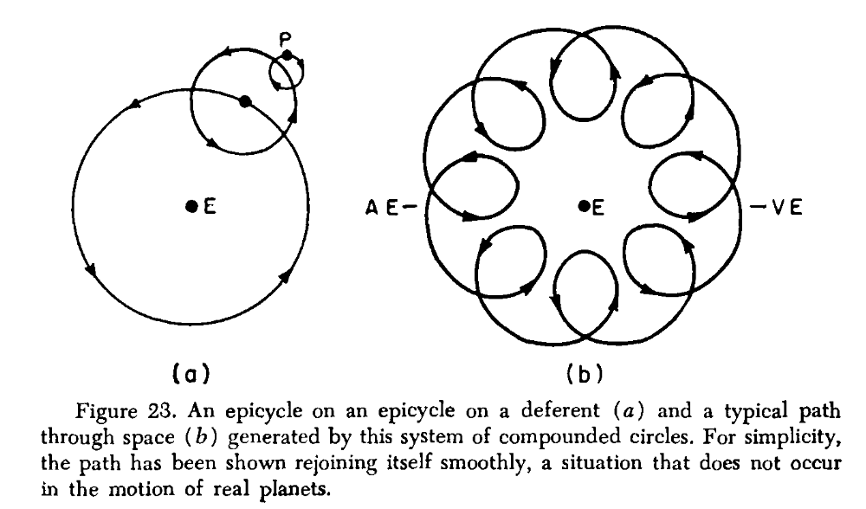
Επίκυκλοι επί επικύκλων
(Το σχήμα είναι από το βιβλίο του T. S. Kuhn, The Copernican Revolution (Harvard Univ Press, 1995), σελ. 69.)

Slide 15
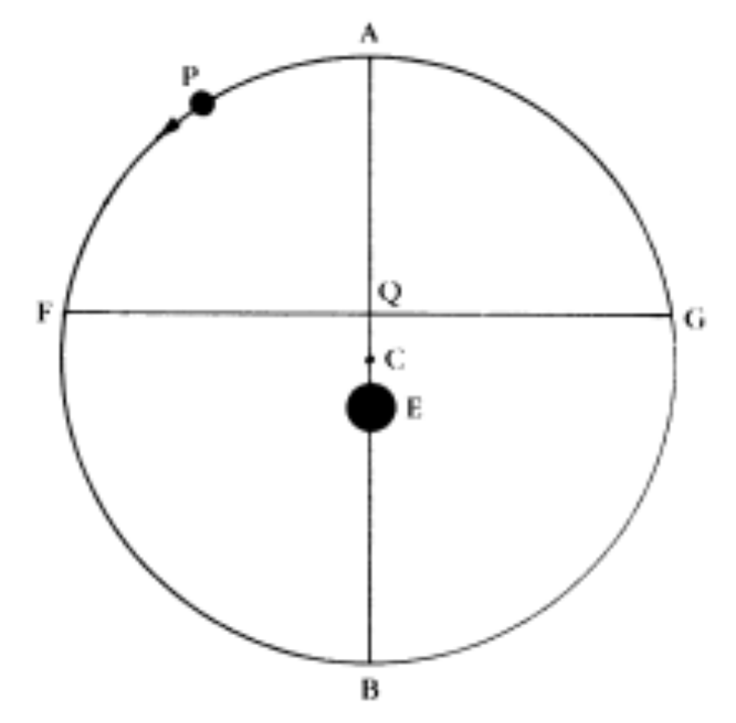
Εξισωτής
Το σχήμα είναι από το βιβλίο του D. Lindberg, The Beginnings of Western Science, 2nd ed. (Univ. of Chicago Press, 2007), σελ. 103.
Ο Πτολεμαίος δέχεται ότι η ταχύτητα του κέντρου του επικύκλου γύρω από τον φέροντα κύκλο μπορεί να μην είναι ομαλή. Σε αυτό το σημείο απομακρύνεται από τον Πλάτωνα.
Για να διαφυλάξει την ορθοδοξία, κάνει ομαλή τη γωνιακή ταχύτητα γύρω από ένα σημείο (Q), τον «εξισωτή», ο οποίος βρίσκεται μέσα στον φέροντα κύκλο, όχι όμως αναγκαστικά στο κέντρο του (C).
Μείζον πρόβλημα: η έλλειψη φυσικής ερμηνείας του εξισωτή

Slide 16
Ερώτημα
Έχει ασκηθεί κριτική στους Έλληνες αστρονόμους για τη «δογματική» προσκόλληση τους στην a priori αρχή των ομοιόμορφων κυκλικών κινήσεων. Είναι δικαιολογημένη αυτή η κριτική;

Slide 17
Όχι, διότι:
1. Η αρχή των ομοιόμορφων κυκλικών κινήσεων υποστηρίζεται από τον χαρακτήρα των ουράνιων κινήσεων (κυκλικές & επαναλαμβανόμενες).
2. Οι κυκλικές κινήσεις ήταν το μοναδικό γεωμετρικό εργαλείο που επέτρεπε την εξαγωγή προβλέψεων.
3. Για τον Πτολεμαίο υπερτερούσε η προβλεπτική ισχύς των μοντέλων του έναντι της αρχής των ομοιόμορφων κυκλικών κινήσεων.
4. Ο Κοπέρνικος ανέτρεψε τον Πτολεμαίο διότι θεωρούσε ότι ο Πτολεμαίος παραβίασε την αρχή των ομοιόμορφων κυκλικών κινήσεων (κυρίως μέσω του εξισωτή).

Slide 18
Αθήνα εναντίον Αλεξάνδρειας:
Η ένταση ανάμεσα στη φυσική φιλοσοφία και την αστρονομία
Αριστοτελική φυσική φιλοσοφία: αναζήτηση των αιτίων των φυσικών φαινομένων
Πτολεμαϊκή μαθηματική αστρονομία: κατασκευή μαθηματικών μοντέλων

Slide 19
ΑΙΘΟΥΣΑ Β
ΑΙΘΟΥΣΑ Γ
ΑΠΟΣΤΟΛΟΠΟΥΛΟΥ ΠΟΛΥΞΕΝΗ
ΒΑΣΙΛΕΡΗ ΕΥΣΤΡΑΤΙΑ
ΒΛΑΧΑΚΗΣ ΓΕΩΡΓΙΟΣ
ΒΛΑΧΟΥ ΚΑΛΛΙΟΠΗ
ΒΟΛΑΝΑΚΗ ΕΛΛΗ-ΜΑΡΙΑ
ΓΕΩΡΓΙΑΔΟΥ ΜΑΓΔΑΛΗΝΗ
ΓΕΩΡΓΟΠΟΥΛΟΥ ΠΑΡΑΣΚΕΥΗ
ΓΚΟΥΣΗ ΕΡΙΣΕΛΝΤ
ΔΗΜΑΡΑΚΗΣ ΑΘΑΝΑΣΙΟΣ
ΕΛΕΥΘΕΡΙΟΥ ΜΑΡΙΑ
ΜΑΓΚΛΙΝΗΣ ΚΩΝΣΤΑΝΤΙΝΟΣ
ΜΑΚΡΗ ΑΝΝΑ
ΜΑΚΡΗΣ ΔΗΜΗΤΡΙΟΣ
ΜΙΣΤΡΗ ΣΟΦΙΑ
ΜΙΧΕΛΗ ΣΤΑΥΡΟΥΛΑ
ΜΟΥΡΑΤΙΔΗΣ ΣΟΦΟΚΛΗΣ
ΠΑΠΑΝΙΚΟΛΑΟΥ ΔΙΟΝΥΣΙΑ
ΠΑΡΑΣΚΕΥΑ ΒΑΣΙΛΙΚΗ
ΠΑΤΙΣΤΑ ΑΡΤΕΜΙΣ
ΣΑΡΑΝΤΙΔΗ ΜΑΡΚΕΛΑ
ΣΤΑΥΡΟΠΟΥΛΟΥ ΑΙΚΑΤΕΡΙΝΗ
ΣΩΤΗΡΙΟΥ ΔΙΟΝΥΣΙΟΣ
ΖΗΚΑ ΑΓΓΕΛΙΚΗ
ΖΗΚΑ ΜΑΡΙΝΑ
ΘΕΟΔΩΡΙΔΗΣ ΘΕΟΧΑΡΗΣ
ΙΕΡΟΔΙΑΚΟΝΟΥ ΜΑΡΙΑ
ΚΑΣΤΡΟΥΝΗΣ ΕΛΕΥΘΕΡΙΟΣ
ΚΙΣΤΑ ΑΝΔΡΕΑ
ΚΟΛΛΑΡΟΣ ΠΑΝΑΓΙΩΤΗΣ
ΚΟΝΙΔΑΡΗΣ ΘΕΟΔΩΡΟΣ
ΚΟΡΓΙΑΛΑ ΠΑΡΑΣΚΕΥΗ
ΚΟΥΡΗΣ ΑΝΔΡΕΑΣ
ΚΟΥΖΕΛΗ ΘΕΟΔΩΡΑ
ΚΟΥΤΣΙΚΑΚΗ ΑΡΓΥΡΩ
ΛΟΤΣΑΡΗ ΕΛΕΝΗ
ΤΑΣΟΣ ΚΩΝΣΤΑΝΤΙΝΟΣ
ΤΟΛΗ ΦΑΝΗ
ΤΡΙΑΝΤΑΦΥΛΛΟΥ ΣΤΑΥΡΟΣ
ΤΡΙΑΝΤΑΦΥΛΛΟΥ ΣΩΤΗΡΙΑ
ΤΡΙΠΙΝΤΗΣ ΙΩΑΝΝΗΣ
ΤΣΕΤΣΙΚΑ ΔΗΜΗΤΡΑ
ΦΑΣΟΥΛΑΣ ΓΕΩΡΓΙΟΣ
ΦΙΛΙΠΠΙΔΗΣ ΦΙΛΙΠΠΟΣ ΙΩΣΗΦ
ΦΡΑΓΚΟΣ ΜΑΡΙΟΣ

